Slide 1


Exercícios de Divisão

Slide 2

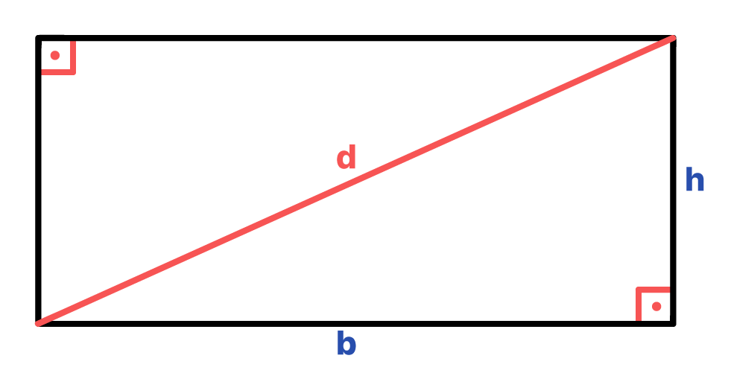
Um retângulo possui área igual a 259,056 cm². Sabendo que um de seus lados mede 15,42 cm, qual é a medida do outro lado?
A) 1,68 cm.
B) 16 cm
C) 16,8 cm
D) 168 cm

Slide 3
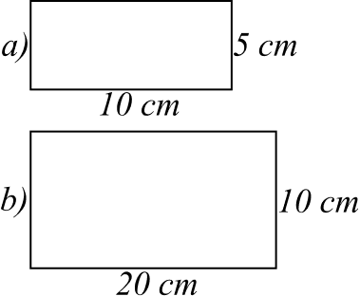
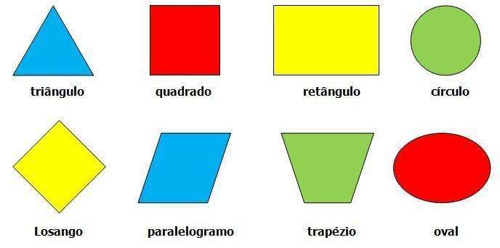
Um retângulo possui área igual a 259,056 cm². Sabendo que um de seus lados mede 15,42 cm, qual é a medida do outro lado?
C) 16,8 cm

Slide 4
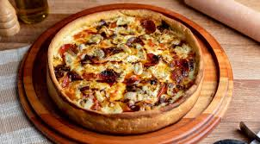
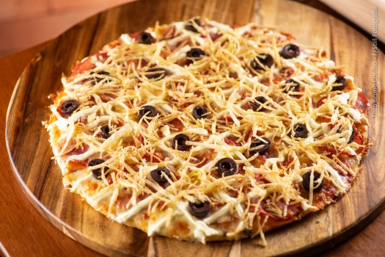
Doze amigos foram a uma pizzaria e pagaram juntos R$ 390,48. Sabendo que essa conta foi dividida igualmente entre os doze amigos, quanto cada um deles pagou?
A) R$ 3,25
B) R$ 325,40
C) R$ 65,00
D) R$ 32,54

Slide 5


Doze amigos foram a uma pizzaria e pagaram juntos R$ 390,48. Sabendo que essa conta foi dividida igualmente entre os doze amigos, quanto cada um deles pagou?
D) R$ 32,54

Slide 6
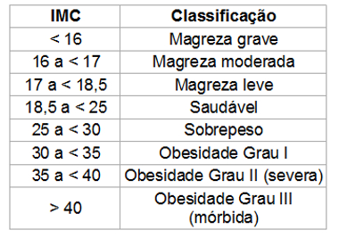
Nataly calculou o índice de massa corporal de seu filho da seguinte maneira: dividiu a massa do garoto, em quilogramas, pelo quadrado da altura e comparou o valor obtido com os disponíveis na tabela abaixo.
Sabendo que o filho de Nataly possui 1,31 m de altura e 65,5 kg, sua classificação é de:
A) Obesidade severa
B) Obesidade mórbida
C) Obesidade
D) Sobrepeso

Slide 7
Sebastião calculou o índice de massa corporal de seu filho da seguinte maneira: dividiu a massa do garoto, em quilogramas, pelo quadrado da altura e comparou o valor obtido com os disponíveis na tabela abaixo.
Sabendo que o filho de Sebastião possui 1,31 m de altura e 65,5 kg, sua classificação é de:
A) Obesidade severa

Slide 8
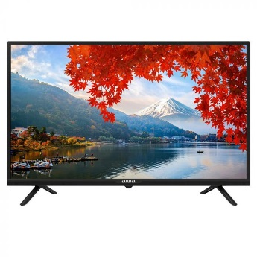
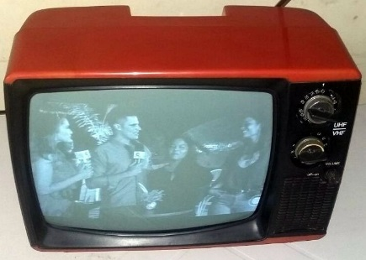
Nicolas comprou uma televisão nova parcelada em 12 vezes sem juros. Ficando desempregado, seu irmão comprometeu-se a ajudar e pagar metade do valor das parcelas do objeto. Sabendo que o valor da televisão é R$ 1500,00, quanto Nicolas paga por mês?
A) R$ 125,00
B) R$ 126,00
C) R$ 127,00
D) R$ 155,00

Slide 9

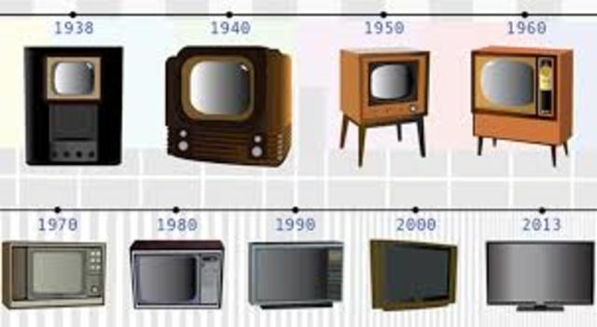
Nicolas comprou uma televisão nova parcelada em 12 vezes sem juros. Ficando desempregado, seu irmão comprometeu-se a ajudar e pagar metade do valor das parcelas do objeto. Sabendo que o valor da televisão é R$ 1500,00, quanto Nicolas paga por mês?
A) R$ 125,00

Slide 10
Numa fábrica, um certo modelo de maçaneta necessita de 3 parafusos idênticos para ser montada. Sabendo-se que a fábrica dispõe de 1517 parafusos e 614 maçanetas (todas estas maçanetas ainda sem nenhum parafuso. Quantas maçanetas podem ser montadas, desde que todas elas recebam os 3 parafusos?
A) 2,57
B) 3,58
C) 2,56
D) 5,63

Slide 11
Numa fábrica, um certo modelo de maçaneta necessita de 3 parafusos idênticos para ser montada. Sabendo-se que a fábrica dispõe de 1517 parafusos e 614 maçanetas (todas estas maçanetas ainda sem nenhum parafuso. Quantas maçanetas podem ser montadas, desde que todas elas recebam os 3 parafusos?
A)
B)
C) 2,56
D)

Slide 12
QUANTO É 24 DIVIDIDO POR DOZE ?
A) 2
B) 3
C) 4
D) 1

Slide 13
QUANTO É 24 DIVIDIDO POR DOZE ?
A) 2
B)
C)
D)

Slide 14
QUANTO É 7 DIVIDIDO POR 13 ?
A) 0,5384611534615385
B) 3,4569871236547962
C) 4,456288958965896589
D) 1,589625999999588269

Slide 15
QUANTO É 7 DIVIDIDO POR 13 ?
A) 0,5384611534615385
B)
C)
D)

Slide 16
QUANTO É 8 DIVIDIDO POR 16 ?
A) 0,5
B) 3,4
C) 0,3
D) 1,0

Slide 17
QUANTO É 8 DIVIDIDO POR 16 ?
A) 0,5
B)
C)
D)

Slide 18
QUANTO É 5 DIVIDIDO POR 12 ?
A) 0,416666666666667
B) 0,4555555554851111
C) 0,4555555511125888
D) 0,388888887777722

Slide 19
QUANTO É 5 DIVIDIDO POR 12 ?
A) 0,416666666666667
B)
C)
D)

Slide 20
QUANTO É 8 DIVIDIDO POR 20 ?
A) 0,4
B) 0,3
C) 0,5
D) 0,2

Slide 21
QUANTO É 8 DIVIDIDO POR 20 ?
A) 0,4
B)
C)
D)

Slide 22
QUANTO É 10 DIVIDIDO POR 22 ?
A) 0,6
B) 0,4
C) 0,5
D) 0,8

Slide 23
QUANTO É 10 DIVIDIDO POR 22 ?
A)
B)
C) 0,5
D)

Slide 24
QUANTO É 12 DIVIDIDO POR 24 ?
A) 0,4
B) 0,5
C) 0,8
D) 0,3

Slide 25
QUANTO É 12 DIVIDIDO POR 24 ?
A)
B) 0,5
C)
D)

Slide 26
QUANTO É 8 DIVIDIDO POR 9 ?
A) 0,8888888888888889
B) 0,777777777777710
C) 0,6666666666666668
D) 0,5555555555555557

Slide 27
QUANTO É 8 DIVIDIDO POR 9 ?
A) 0,8888888888888889
B)
C)
D)

Slide 28

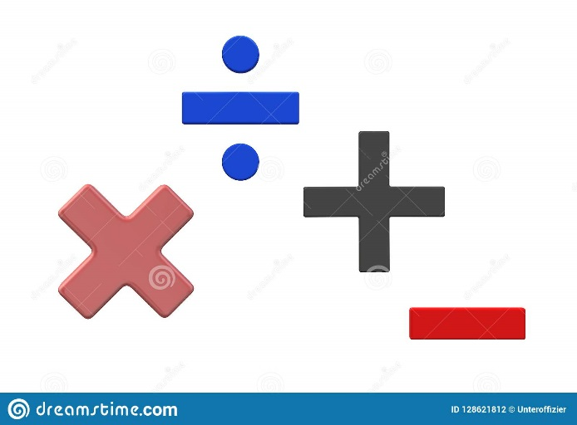
Dividir 24 por 2.
A) 13
B) 12
C) 11
D) 10

Slide 29
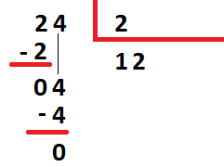
Dividir 24 por 2.
B) 12

Slide 30

Dividir 423 por 3.
A) 141
B) 140
C) 105
D) 131

Slide 31
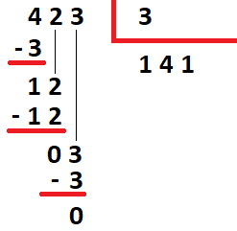
Dividir 423 por 3.
A) 141

Slide 32
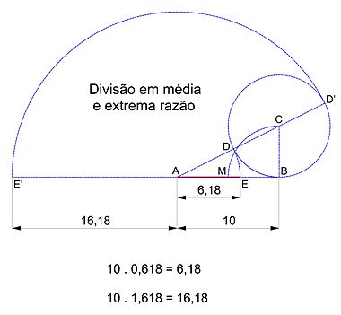
Dividir 326 por 3.
A) 109
B) 111
C) 105
D) 108

Slide 33
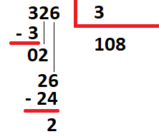
Dividir 326 por 3.
D) 108

Slide 34
Dividir 326 por 3.
A) 109
B) 111
C) 105
D) 108

